Slide 1
Федеральное государственное бюджетное образовательное учреждение высшего образования «Самарский государственный медицинский университет» Министерства здравоохранения Российской Федерации Отделение стоматологии Клиники терапевтической стоматологии
Профилактика ВИЧ-инфекции
в практике стоматолога
Докладчик: Сабурова Мария Сергеевна, врач-стоматолог-терапевт
Соавторы: Костионова-Овод И. А., к.м.н., зав. отделением
Симановская О.Е., к.м.н., доцент,
врач-стоматолог-терапевт
Самара, 2023

Slide 2
Развитие эпидемии ВИЧ-инфекции в мире:
По данным ВОЗ и ЮНЭЙДС в мире выявлено более 78 млн. ВИЧ-инфицированных.
За годы развития эпидемии ВИЧ/СПИД унес более 39 миллионов человеческих жизней
Туберкулез остается основной причиной смерти среди людей, живущих с ВИЧ
Распространенность ВИЧ среди потребителей инъекционных наркотиков в 28 раз выше, чем среди населения в целом
Каждый день более 14000 человек в мире инфицируются ВИЧ, более 5 700 человек умирают от СПИДа

Slide 3
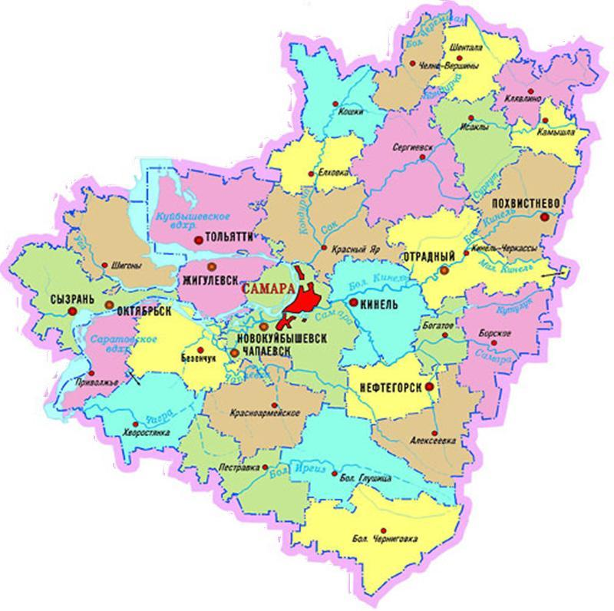
Заболеваемость ВИЧ-инфекцией в Самарской области (на 100 000 населения)
г. Тольятти | 3462,71
г. Жигулевск | 2987,21
г. Чапаевск | 2710,97
г. Октябрьск | 2662,95
г. Новокуйбышевск | 2447,97
Красноярский район | 2373,8
г. Самара | 2334,77
Кинельский район | 2131,92
Ставропольский район | 1576,45
Волжский район | 1473,5
Елховский район | 1651,4
Клявлинский район | 1274,92
Богатовский район | 1351,45
Кошкинский район | 1198,13

Slide 4
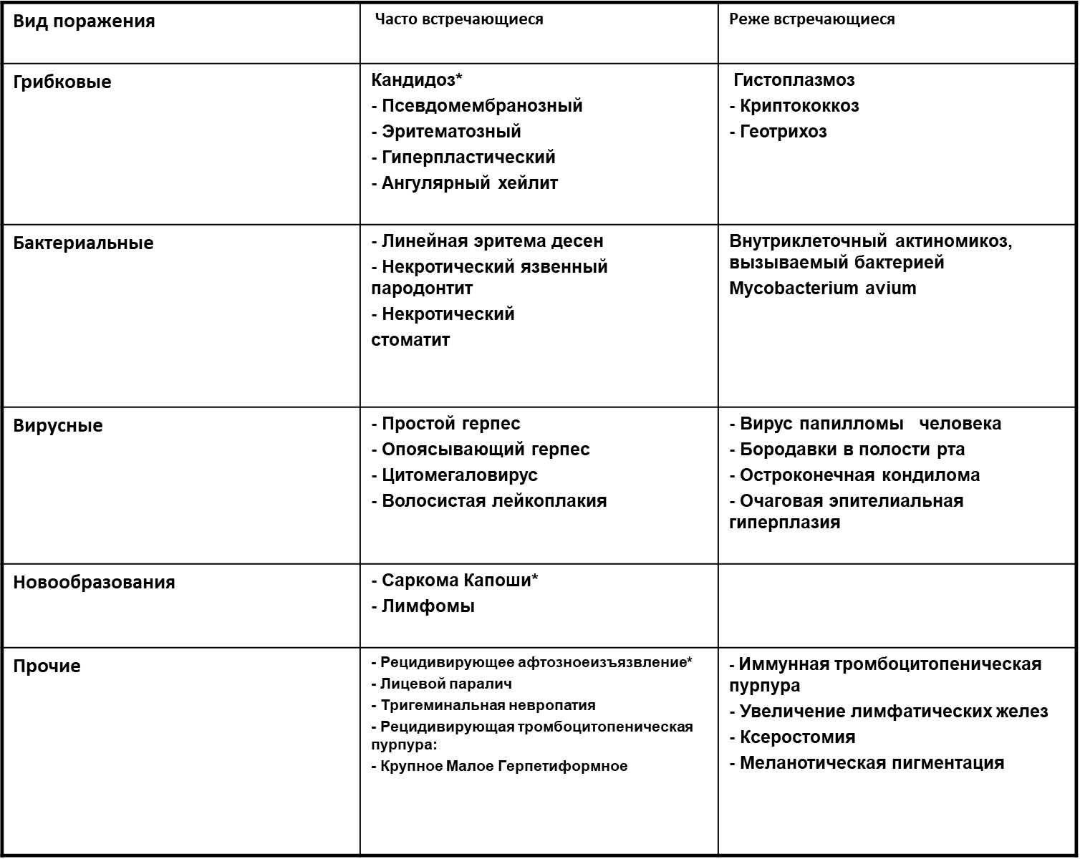
Проявления ВИЧ-инфекции в полости рта

Slide 5
Основные профилактические мероприятия при ВИЧ-инфекции (по ВОЗ)
разрыв половой и перинатальной передачи ВИЧ;
контроль переливаемой крови и ее препаратов;
предупреждение передачи ВИЧ во время хирургических и сто-
матологических вмешательств;
оказание медицинской помощи и социальной поддержки ВИЧ-инфицированным, их семьям и окружающим.

Slide 6
Принципы национальной политики России в отношении профилактики ВИЧ-инфекции:
достижение максимально низкого уровня распространения ВИЧ среди населения, продление жизни ВИЧ-инфицированных до средней продолжительности жизни;
ориентирование стратегии борьбы с эпидемией, в первую очередь, на профилактику распространения ВИЧ среди всех слоев населения;
разработки и производство эффективных средств диагностики, лечения и специфической профилактики ВИЧ-инфекции;
минимизация социальных, экономических и политических последствий эпидемии ВИЧ/СПИДа в Российской Федерации.

Slide 7
Федеральный закон «О предупреждении распространения в Российской Федерации заболевания, вызываемого вирусом иммунодефицита человека (ВИЧ-инфекции)»;
СанПиН 3. 3686-21 от28.01.2021г. «Санитарно - эпидемиологические требования по профилактике инфекционных заболеваний», раздел VI «Профилактика ВИЧ-инфекции»;
Приказ МЗ РФ №1 от 09.01.2018г. «Об утверждении требований к комплектации лекарственными препаратами и медицинскими изделиями укладки экстренной профилактики парентеральных инфекций для оказания первичной медико-санитарной помощи, скорой медицинской помощи, специализированной медицинской помощи и паллиативной медицинской помощи.

Slide 8
Федеральный закон «О предупреждении распространения в Российской Федерации заболевания, вызываемого вирусом иммунодефицита человека (ВИЧ-инфекции)»
Статья 21: право на получение государственных единовременных пособий при заражении ВИЧ во время исполнения служебных обязанностей без установления инвалидности и в случае установления инвалидности
Статья 22: льготы в области труда в виде надбавок, выплачиваемых к должностному окладу.

Slide 9
Во избежание профессионального заражения ВИЧ на стоматологическом приеме избегать:
травм от неосторожного обращения с загрязненными иглами и острыми стоматологическими инструментами;
попадания крови, слюны и других биологических жидкостей на слизистые рта, глаз, носа и поврежденную кожу (порезы, царапины, дерматит, угри);
прикосновений к слизистым оболочкам рта, глаз, носа и поврежденной коже при работе с биологическими жидкостями и загрязненными ими поверхностями.

Slide 10
В целях защиты от инфицирования следует применять:
защитные приспособления для изоляции предметов контаминированных возбудителем передающимся с кровью (например, жесткие герметичные контейнеры для использованных игл и острых инструментов, которые должны удобно располагаться на рабочем месте и своевременно, без переполнения, заменяться; безопасные самозачехляющиеся иглы, безыгольные системы для внутривенных инфузий);
безопасные технологии для выполнения различных медицинских манипуляций с наименьшим риском производственного травматизма (в том числе безопасное обращение с использованными иглами, исключающее надевание колпачков двумя руками, сгибание и другие манипуляции с иглами);
индивидуальные средства защиты, в том числе перчатки, непромокаемые халаты, средства защиты лица и глаз (маски, очки, экраны).

Slide 11
Для того чтобы предотвратить заражение передающимися с кровью инфекциями, медицинские работники должны соблюдать следующие меры предосторожности:
избегать растекания, расплескивания и разбрызгивания крови, слюны и других биологических жидкостей;
• мыть руки сразу (или при первой возможности) после снятия перчаток или других средств индивидуальной защиты;
• при попадании крови, слюны или другого потенциально инфицированного материала на кожу немедленно (или при первой возможности) вымыть руки и загрязненные участки водой с мылом, при попадании на слизистые оболочки – сразу промыть их водой;
• мыть руки с мылом под проточной водой. Если проточной воды нет, использовать антисептический раствор для рук и чистые полотенца или антисептические салфетки, после чего при первой же возможности вымыть руки обычным образом;
• не перекладывать использованные иглы и не надевать на них колпачки без крайней необходимости, использовать для этого инструменты, исключающие прямой контакт с иглой, или делать это одной рукой;
• загрязненные режущие и колющие инструменты многоразового использования сразу (или при первой возможности) помещать в жесткие влагонепроницаемые (дно и стенки), маркированные или помеченные определенным цветом контейнеры для последующей обработки;

Slide 12
Для того чтобы предотвратить заражение передающимися с кровью инфекциями, медицинские работники должны соблюдать следующие меры предосторожности:
размещать контейнеры для использованных острых инструментов так, чтобы ими было удобно пользоваться, и они не могли опрокинуться;
своевременно заменять контейнеры для режущих и колющих инструментов, не допуская их переполнения;
контейнер с использованными режущими и колющими инструментами перемещать только тщательно закрытыми. Если возможна протечка, контейнер поместить внутрь другого контейнера;
образцы биологических жидкостей помещать в герметичные контейнеры с соответствующей маркировкой. Если контейнер с образцами загрязнен или поврежден, поместить его внутрь другого контейнера;
перед техническим обслуживанием и транспортировкой оборудования, загрязненного кровью, слюной или другими биологическими жидкостями, его следует продезинфицировать. Если дезинфекция невозможна, в сопроводительном листе указать загрязненные элементы;
помещать все использованные одноразовые материалы во влагонепроницаемые закрывающиеся контейнеры;
свести к минимуму соприкосновение с загрязненным бельем, помещать его в маркированные мешки или контейнеры; влажное белье перевозить в непромокаемых мешках или контейнерах.

Slide 13
Перчатки
Очень важно всегда надевать перчатки перед работой, связанной с биологическими субстратами, содержащими кровь и другие биологические жидкости, или загрязненными ими поверхностями.
Нельзя использовать повторно одноразовые перчатки или поврежденные многоразовые перчатки.
Нельзя применять лубриканты на вазелиновой основе, поскольку они повреждают латекс, из которого сделаны перчатки.

Slide 14
Халаты и другая защитная одежда
Халат обязателен во всех случаях, когда возможен контакт с инфицированным материалом.
Хирургические шапочки, бахилы поверх обуви или специальные ботинки, обязательны только при риске сильного загрязнения.

Slide 15
Маски, защитные очки и экраны для лица
Если во время манипуляции возможно появление брызг крови, слюны и других биологических жидкостей, следует надевать защитные экраны, прикрывающие лицо до подбородка, или маски в сочетании с защитными очками, снабженными боковыми щитками.
Обычные очки не обеспечивают достаточной защиты от инфекций, передающихся с кровью.

Slide 16
Документация
1. Приказ о возложении персональной ответственности за профилактику ВИЧ-инфекции на заместителя главного врача больницы, в обязанности которого входит:
• контроль за правильность хранения и пополнения «Анти-СПИД» аптечки первой медицинской помощи;
• учет и регистрация инфекционных заболеваний (ф. 0-60/у);
2. Журнал учета аварийных ситуаций

Slide 17
Укладка по профилактике ВИЧ-инфекции (пр. №1 от 09.01.2018 г.)
– 70% этиловый спирт;
– 5% спиртовый раствор йода;
– бинт марлевый медицинский стерильный (5 м x 10 см) 2 шт;
– бактерицидный лейкопластырь (не менее 1,9 см x 7,2 см) 3 шт;
– салфетка марлевая медицинская стерильная (не менее 16 см x 14 см, N 10).

Slide 18
Журнал учета аварийных ситуаций по риску профессионального заражения ВИЧ-инфекцией медицинских работников
№ | ФИО пострадавшего медицинского работника | Место работы и должность | Возраст | Дата и время аварии | Обстоятельства и характер аварии | Наличие СИЗ | ФИО больного, адрес, №истории болезни и результат обследования на ВИЧ, ВГВ, ВГС, стадия ВИЧ-инфекции, АРТ | Объемы оказываемой помощи пострадавшим | ФИО руководителя, которого проинформировали об аварии

Slide 19
Для избежания инфицирования медицинского работника и предотвращения заражения пациентов во время стоматологических манипуляций необходимо соблюдать следующие правила:
• Тщательное мытье рук после осмотра каждого больного или каждой процедуры, где возможен контакт с инфицированным материалом;
• После процедур высокой степени риска ( парентеральные процедуры и те, при которых происходит контакт с сильно изъязвленными слизистыми оболочками и кожей) необходимо тщательно вымыть руки, применяя хирургические очищающие растворы. При его отсутствии – мытье рук водой с мылом, высушивание и обработка 70% этиловым спиртом;
• После процедур со средней и низкой степенью риска (контакт с неповрежденными слизистыми оболочками и кожей) достаточно обычного мыла и воды;

Slide 20
• Перед работой необходимо надевать защитные очки или пластиковые щиты, защитную маску
для лица;
• Одноразовые перчатки обязательны;
• Врачи с экссудативными поражениями кожи не должны выполнять инвазивных процедур;
• При подозрении на ВИЧ-инфекцию у пациента врач-стоматолог должен надеть хирургический халат и шапочку, закрывающие волосы;
• При выполнении внутриротовых рентгеновских снимков необходимо также соблюдать такие же меры предосторожности;
• Особые меры предосторожности соблюдают при обращении с острыми инструментами (скальпель, одноразовые иглы, боры, диски, эндодонтический инструментарий);
• Не допускать повторное использование одноразовых инструментов;
• Прополаскивание рта пациентом перед процедурой значительно снижает количество микроорганизмов в аэрозолях, рассеиваемых во время процедур; полоскание только одной водой
сокращает количество микроорганизмов в аэрозолях на 75%, а применение специальных полосканий для полости рта – на 98%;
• Медицинский работник должен относиться к крови и к другим биологическим жидкостям организма как к потенциально заразному материалу.

Slide 21
При аварии с риском парентерального инфицирования:
– повреждение кожных покровов (порез, укол):
• Необходимо немедленно обработать перчатки дезинфицирующим раствором и снять их. Выдавить кровь из ранки. Затем водой тщательно вымыть руки с мылом, обработать их 70% этиловым спиртом и смазать ранку 5% раствором йода. На место травмы после обработки наложить бактерицидный пластырь.

Slide 22
– попадание крови или другой биологической жидкости на открытые части тела:
• Немедленно обработать кожу в течение 30 секунд тампоном, смоченным 70%-м спиртом, обмыть водой с мылом и повторно обработать 70%-м спиртом;

Slide 23
– попадание крови или других биологических жидкостей на слизистые оболочки глаз:
• Их сразу же следует промыть водой (не тереть);
– попадание крови (или другого заразного материала) на халат, одежду:
• снять рабочую одежду и погрузить в дезинфицирующий раствор.

Slide 24
Соблюдение врачебной тайны
При обращении за медицинской помощью и при ее получении пациент имеет право на сохранение врачебной тайны.
Статья 61 Основ законодательства Российской Федерации об охране здоровья граждан раскрывает содержание врачебной тайны и дает исчерпывающий перечень ситуаций, в которых допускается ее разглашение.
К сведениям, составляющим врачебную тайну, относятся информация о факте обращения за медицинской помощью, состоянии здоровья гражданина, диагнозе его заболевания и иные сведения, полученные при его обследовании и лечении.
Под «иными сведениями» понимается, в частности, информация о семейной и интимной жизни, о здоровье родственников, ВИЧ-статус.

Slide 25
Неоказание помощи ВИЧ-инфицированному
Статья 124 УК РФ:
«Неоказание помощи больному без уважительных причин лицом, обязанным ее оказывать в соответствии с законом или со специальным правилом, если это повлекло по неосторожности причинение средней тяжести вреда здоровью больного, - наказывается штрафом в размере от пятидесяти до ста минимальных размеров оплаты труда или в размере заработной платы или иного дохода осужденного за период до одного месяца, либо исправительными работами на срок до одного года, либо арестом на срок от двух до четырех месяцев».

Slide 26
Спасибо за внимание!

